Slide 1

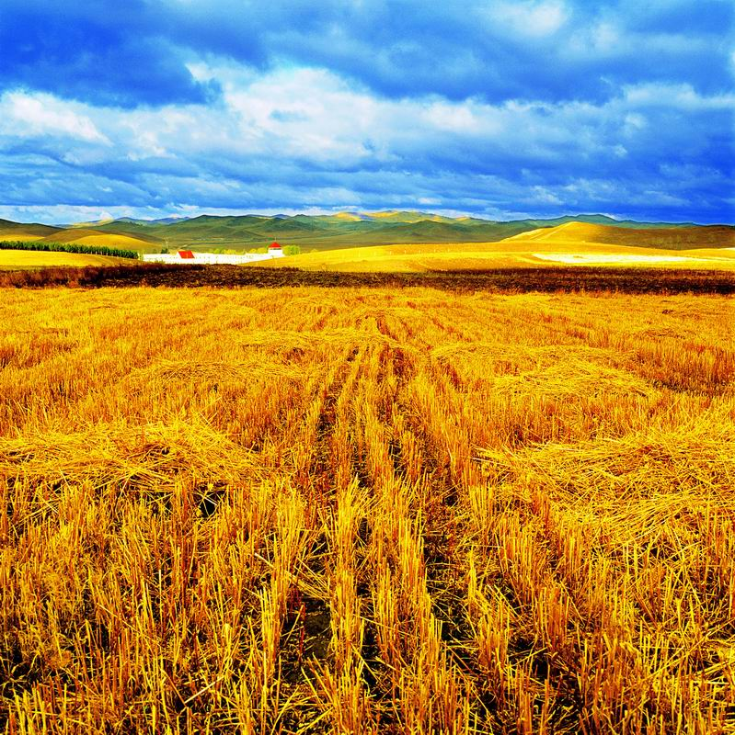
秋天的图画
拼音
词组
识字
写字1
写字2

Slide 2
tú
lí
梨树
图画
lónɡ
rán
shāo
liánɡ
灯笼
燃烧
高粱
lànɡ
qín
láo
波浪
勤劳

Slide 3
图画 梨树 灯笼高粱 燃烧
波浪 勤劳 作出 苹果 美丽 劳动 写字

Slide 4
图
梨
笼
浪
粱
燃
勤
劳
波
灯
丽
苹

Slide 5
图
梨
笼
浪
粱
燃
勤
劳
波
灯
丽
苹

Slide 6
浪
劳
作
字

Slide 7
波
灯
丽
苹

Slide 8
丽
苹

Slide 9
劳
字

Slide 10
波 波浪 水波 波纹
浪 波浪 浪花 风浪
灯 灯火 电灯 花灯
作 作业 工作 劳作
字 写字 认字 练字
苹 苹果
丽 美丽 壮丽 华丽
劳 劳动 劳力 劳作

